Slide 1
MFC用户接口之文档视图架构
编程实践之切换视图
Notes:
http://msdn.microsoft.com/en-us/library/vstudio/4x1xy43a(v=vs.110).aspx

Slide 2
目录
多视图的效果
基础知识
为单类型文档（SDI）增加多视图
为多类型文档（MDI）增加多视图

Slide 3
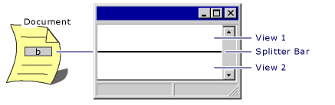
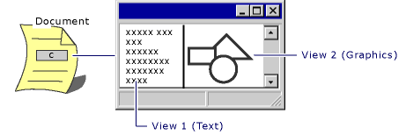
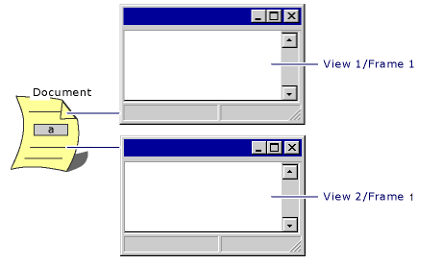
多视图的效果
MFC支持一些基本的多视图，效果如图。
本文将介绍基于右侧下方第三张图所示效果的实践——即：同一文档的内容，在同一框架（Frame）内，切换显示不同的View视图（比如一个视图为HTML代码，一个视图为解析后的网页显示）。
Notes:
请参照 《Document and View Architecture – 基本概念》中的

Slide 4
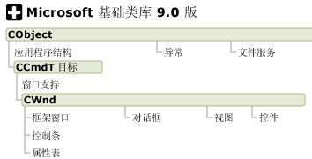
基础知识（1）
CWnd类
CWnd类是框架窗口、对话框、视图、控件类的基类。
CWnd类对象（CWnd object）与窗口（Windows）的联系与区别
 | 创建 | 销毁
CWnd类对象 | CWnd类的构造函数负责 | CWnd类的析构函数负责
Windows | CWnd类的Create成员函数负责 | 1、CWnd类的析构函数负责； 2、CWnd类的DestroyWindow虚函数也负责销毁窗口，但它不会销毁CWnd类对象；
Notes:
CWnd类以及消息映射机制（message-map mechanism）隐藏了WinProc函数。收到的Windows通知消息会被自动传递到CWnd类中合适的成员函数（该类成员函数名基本上都类似于OnMessage）。你可以在你自己的继承自CWnd的类中重载OnMessage成员函数以便处理特定的消息。
CWnd类也允许让你为你的应用程序创建一个子窗口。创建子窗口分两步走：第一步，利用CWnd的构造函数创建CWnd对象；第二步，调用Create成员函数创建子窗口并将它加载（Attach）到一个CWnd对象。当用户关闭你的子窗口的时候，销毁该子窗口的CWnd对象或者通过DestroyWindow函数移除窗口并销毁它的数据结构。
CWnd类成员：http://msdn.microsoft.com/zh-cn/library/b5wzwdk7(v=vs.90).aspx

Slide 5
基础知识（2）
框架窗口
当应用程序在微软Windows上运行时，用于与显示在一个框架窗口中的文档交互。一个文档框架窗口由两部分组成——框架以及框架中的内容。框架窗口可以是SDI框架窗口或者MDI子窗口。
视窗（Windows）管理用户与框架窗口的交互的绝大部分：移动与缩放窗口、关闭、最小化、最大化。你管理框架中的内容。

Slide 6
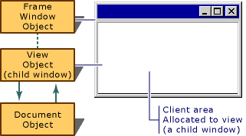
基础知识（3）
框架窗口与视图
MFC使用框架窗口来管理视图。框架窗口管理框架，视图管理内容。
框架窗口（Frame Window）：
提供围绕着视图的可视化的框架（Frame）：
该框架由标题栏、标准的Windows控件诸如菜单、最大化最小化按钮、窗口缩放；
内容（Content）：
即视图——一个子窗口，代表视窗的客户区域（Client area）。

Slide 7
为单类型文档增加多视图（1）
说明
MSDN上有一篇简单的为单类型文档增加多视图的Sample文章。
参照着大致就可以学会如何为单文档增加多视图了。
单文档类型下的框架窗口与视图的关系（FrameWindow and Views）
m_pMainFrame
主框架窗口对象
视图对象
（子框架窗口）
ActiveView
文档对象
Notes:
本文参考：
http://msdn.microsoft.com/en-us/library/s199bks0(v=vs.110).aspx

Slide 8
为单类型文档增加多视图（2）
修改现有的Application类
在Application类头文件（.H）中加入：
CView* m_pOldView;
CView* m_pNewView;
CView* SwitchView( );
在实现文件（.CPP）中加入：
#include <AFXPRIV.H>
Notes:
本文参考：
http://msdn.microsoft.com/en-us/library/s199bks0(v=vs.110).aspx

Slide 9
为单类型文档增加多视图（3）
创建和修改一个新的视图类
向项目中增加一个新的继承自CView的视图类。
确保你的构造函数和析构函数的访问权限是public，以便允许类被动态创建与销毁，以及在它被显示出来之前改变视图的样式。
Notes:
本文参考：
http://msdn.microsoft.com/en-us/library/s199bks0(v=vs.110).aspx

Slide 10
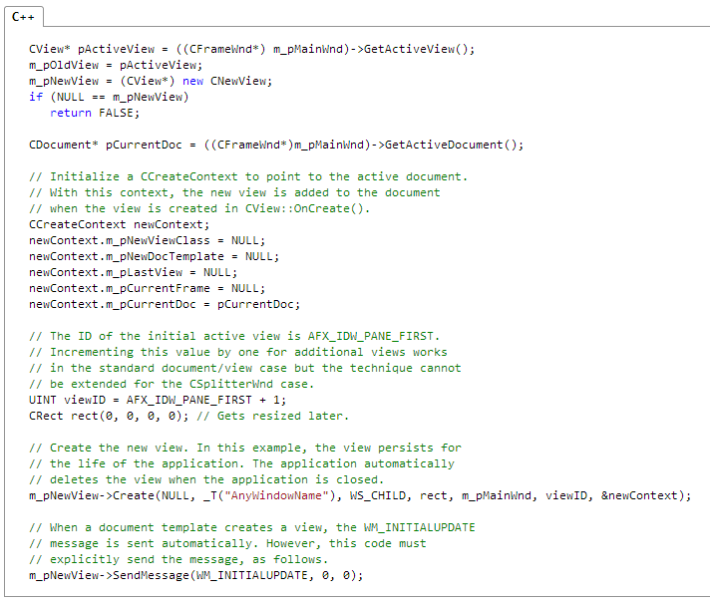
为单类型文档增加多视图（4）
创建与附加视图
Notes:
本文参考：
http://msdn.microsoft.com/en-us/library/s199bks0(v=vs.110).aspx

Slide 11
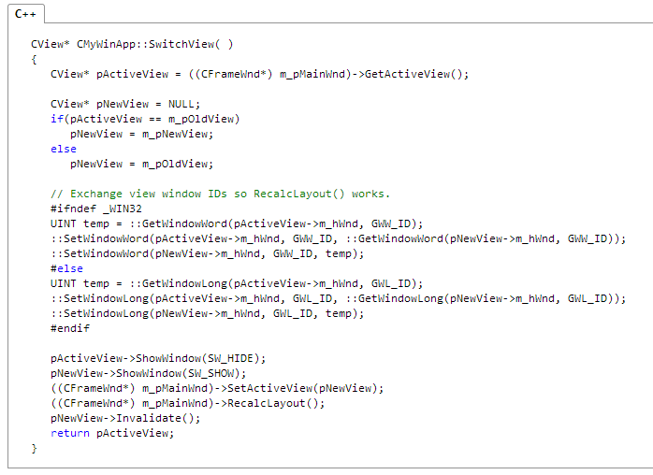
为单类型文档增加多视图（5）
实现切换视图的函数
Notes:
本文参考：
http://msdn.microsoft.com/en-us/library/s199bks0(v=vs.110).aspx

Slide 12
为单类型文档增加多视图（6）
增加切换视图的功能——即增加一个让用户调用切换视图函数的地方
最后一步
你需要增加一个按钮或者菜单之类的，来让用户进行切换视图的操作。
Notes:
本文参考：
http://msdn.microsoft.com/en-us/library/s199bks0(v=vs.110).aspx

Slide 13
为多类型文档（MDI）增加多视图（1）
说明
具体过程与单文档类型下增加多视图原理类似。
单文档类型下的框架窗口与视图的关系（FrameWindow and Views）
m_pMainFrame
主框架窗口对象
MDIActive
FrameWindow
子框架窗口对象1
子框架窗口对象2
ActiveView
视图对象1a
视图对象1b
视图对象2
文档对象1
文档对象2
Notes:
本文参考：
http://msdn.microsoft.com/en-us/library/s199bks0(v=vs.110).aspx

Slide 14
为单类型文档增加多视图（2）
修改现有的Application类
在Application类头文件（.H）中加入：
CView* m_pOldView;
CView* m_pNewView;
CView* SwitchView( );
在实现文件（.CPP）中加入：
#include <AFXPRIV.H>
Notes:
本文参考：
http://msdn.microsoft.com/en-us/library/s199bks0(v=vs.110).aspx

Slide 15
为单类型文档增加多视图（3）
创建和修改一个新的视图类
向项目中增加一个新的继承自CView的视图类。
确保你的构造函数和析构函数的访问权限是public，以便允许类被动态创建与销毁，以及在它被显示出来之前改变视图的样式。
Notes:
本文参考：
http://msdn.microsoft.com/en-us/library/s199bks0(v=vs.110).aspx

Slide 16
为单类型文档增加多视图（4）
此处改为：
pMainFrame->MDIGetActive()->GetActiveView()
创建与附加视图
此处改为：
pMainFrame->MDIGetActive()->GetActiveDocument()
此处改为：
pMainFrame->MDIGetActive()
Notes:
本文参考：
http://msdn.microsoft.com/en-us/library/s199bks0(v=vs.110).aspx
将“获取当前处于激活状态的视图对象”与“获取当前处于激活状态的文档对象的代码”，改为：
先获取当前MDI活动框架窗口(MDIGetActive)，再获取当前处于激活状态的视图对象（GetActiveView）与当前处于激活状态的文档对象（GetActiveDocument）

Slide 17
为单类型文档增加多视图（5）
实现切换视图的函数
此处改为：
pMainFrame->MDIGetActive()->GetActiveView()
此处改为：
((CMainFrame*)m_pMainWnd)->MDIGetActive()->SetActiveView(pNewView);
((CMainFrame*)m_pMainWnd)->MDIGetActive()->RecalcLayout();
Notes:
本文参考：
http://msdn.microsoft.com/en-us/library/s199bks0(v=vs.110).aspx
将“获取当前处于激活状态的视图对象”与“获取当前处于激活状态的文档对象的代码”，改为：
先获取当前MDI活动框架窗口(MDIGetActive)，再获取当前处于激活状态的视图对象（GetActiveView）与当前处于激活状态的文档对象（GetActiveDocument）

Slide 18
为单类型文档增加多视图（6）
增加切换视图的功能——即增加一个让用户调用切换视图函数的地方
最后一步
你需要增加一个按钮或者菜单之类的，来让用户进行切换视图的操作。
Notes:
本文参考：
http://msdn.microsoft.com/en-us/library/s199bks0(v=vs.110).aspx

Slide 19
结束

